Slide 1
GitIgnore

Slide 2
Для чего?

Slide 3
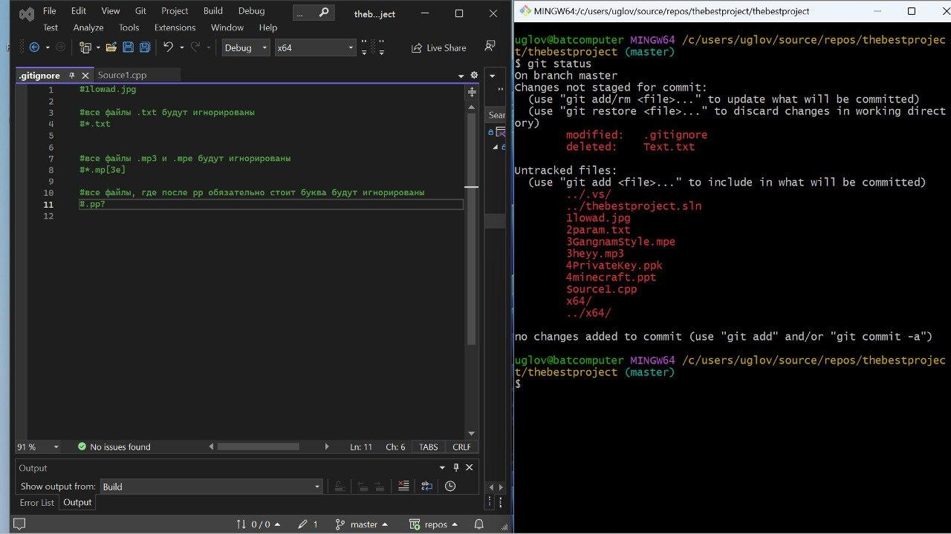
"C:\Users\uglov\Downloads\msg886229282-294031.jpg"

Slide 4
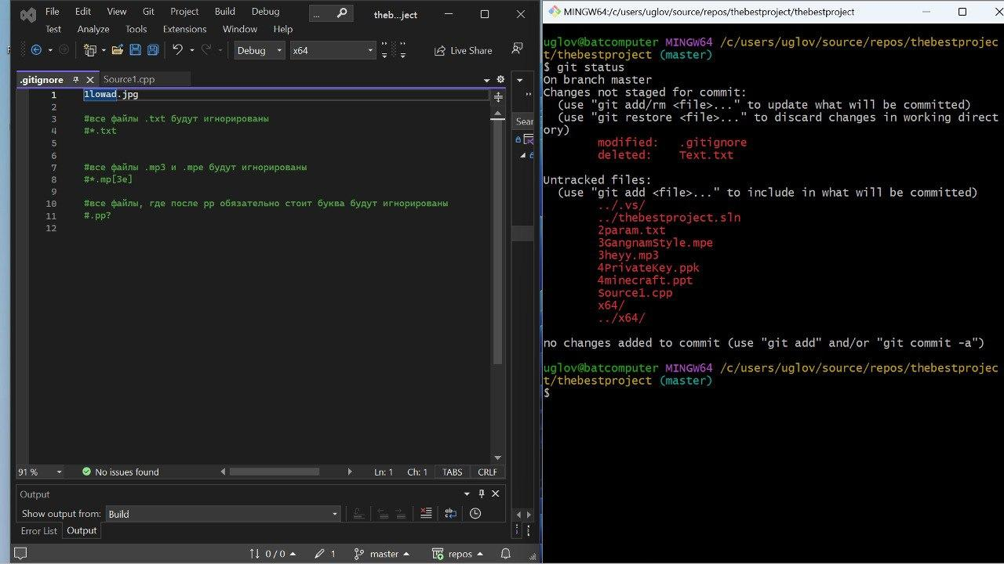

Slide 5


Slide 6
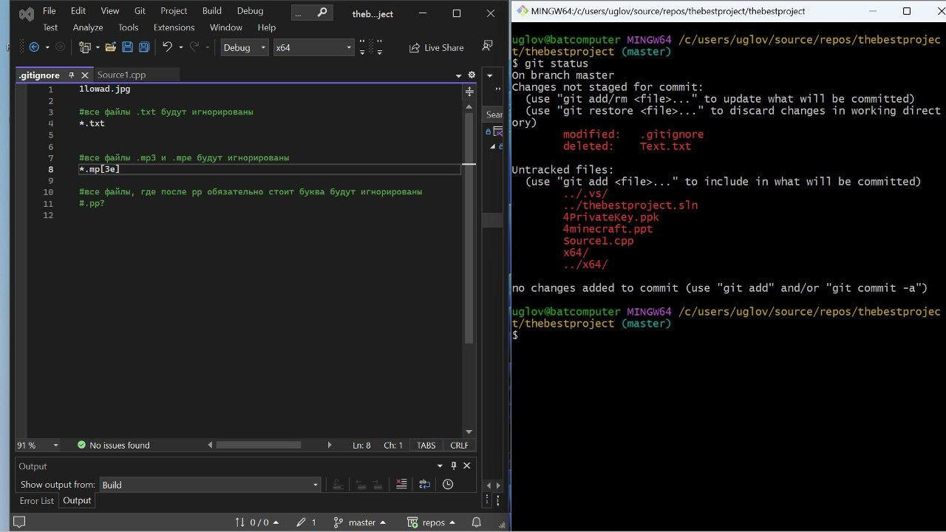

Slide 7
